Slide 1
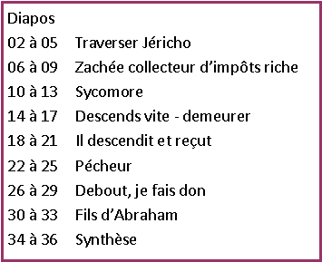
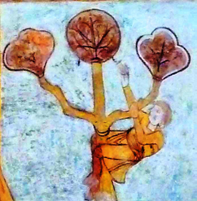
Diaporama - Adultes Lecture au plus près Luc 19, 1- 10 Zachée
Pour chaque expression importante du texte,
4 diapos :
Bleue : le verset
Rouge : des questions
Verte : des rapprochements
Jaune : vers des sens possibles
Après chaque diapo, l’animateur donne la parole, reformule, questionne…
Zachée\Adultes\Lecture au plus près

Slide 2
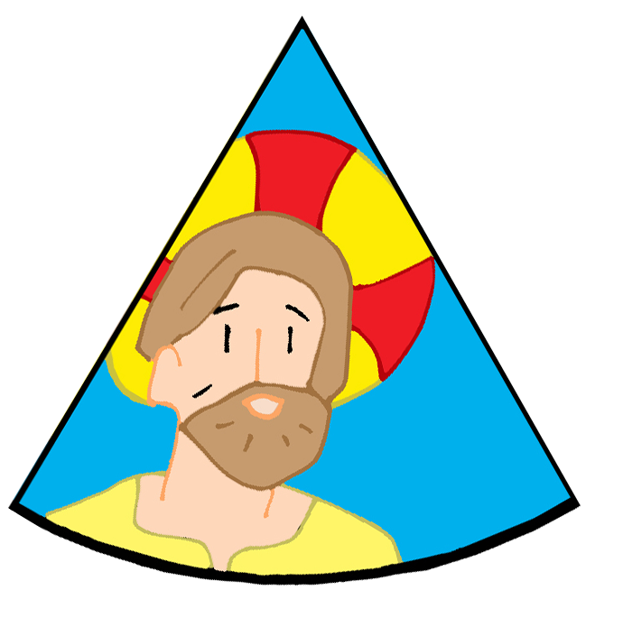
01 Entré dans la ville de Jéricho, Jésus la traversait.

Slide 3
Jéricho
Jéricho
Littéralement : Ville de la lune
ou des palmiers
Quelle importance a cette ville pour le sens du récit ?
Pourquoi dit-on que Jésus
ne fait que traverser Jéricho ?

Slide 4
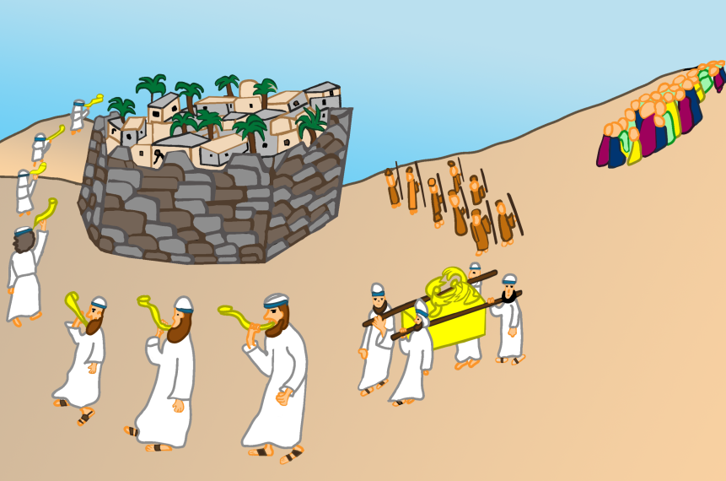
Jéricho
Jéricho est la dernière étape de la longue marche du peuple de Dieu avant d’entrer en terre promise (ou de la promesse).
Josué 6 Le Seigneur dit à Josué : Regarde, je livre entre tes mains Jéricho, son roi et ses meilleurs guerriers… Quand retentira la corne de bélier – quand vous entendrez le son du cor –, tout le peuple poussera une grande clameur ; alors, le rempart de la ville s’effondrera sur place et le peuple montera à l’assaut, chacun droit devant soi.
Quel sens symbolique a cette ville ?
Voir la vidéo Jéricho ville du passage et le contexte d’écriture sur page Zachée\Adultes\Repères

Slide 5
Jéricho
Jéricho est considérée
comme la ville d’entrée en Terre de la Promesse.
Symboliquement, c’est Dieu, le Dieu unique qui fait tomber les murailles ; c’est Dieu, le Dieu unique, celui qui donne la terre.
Cette terre ne nous appartient pas.
Jésus ne fait que passer par Jéricho. Il met ses pas dans ceux du peuple. Il ne fait que traverser pour monter vers Jérusalem, la ville de la mort et de la résurrection, nouvelle terre de la promesse.
Traverser pour atteindre la terre de la Promesse. Traverser la mort pour la Vie.
Chemin qu'il nous invite à faire avec lui.
C'est aussi un voyage intérieur ! Être comme lui, un passant.

Slide 6
02 Or, il y avait un homme du nom de Zachée ; il était le chef des collecteurs d’impôts, et c’était quelqu’un de riche

Slide 7
Zachée
Littéralement: pur, innocent, irréprochable
En araméen, langue que parlait Jésus : le juste
Pourquoi le considérer alors comme un voleur ?
Zachée
Collecteur d’impôts
Littéralement: chef des publicains. Quel est ce métier ?
Le collecteur d’impôts est au service de l’occupant romain.
Pourquoi le citer ? Est-ce important ?
Riche
Pourquoi signifier qu’il est riche ? Est ce important ?
De quelle richesse peut-il s’agir ?

Slide 8
Zachée
Matthieu 9, 9-13
Jésus vit, en passant, un homme, du nom de Matthieu, assis à son bureau de collecteur d’impôts. Il lui dit : Suis-moi. L’homme se leva et le suivit ...Voici que beaucoup de publicains (c'est-à-dire des collecteurs d'impôts) et beaucoup de pécheurs vinrent prendre place avec lui et ses disciples. Voyant cela, les pharisiens disaient à ses disciples : Pourquoi votre maître mange-t-il avec les publicains et les pécheurs ?Jésus, qui avait entendu, déclara : Ce ne sont pas les gens bien portants qui ont besoin du médecin, mais les malades.
Luc 18, 18-27 Un notable lui demanda : Bon maître, que dois-je faire pour avoir la vie éternelle en héritage ? …
Jésus lui dit : Une seule chose te fait encore défaut : vends tout ce que tu as, distribue-le aux pauvres et tu auras un trésor dans les cieux. Puis viens, suis-moi.

Slide 9
Zachée
Le métier de Zachée le met en contradiction avec son nom.
Il est considéré comme pécheur car il collabore avec l’occupant, touche les pièces à l’effigie de César.
Jésus se fait proche de ceux qui sont considérés pécheurs par les Pharisiens.
A la fin du récit, il laisse sa richesse et suit Jésus. Lui, le petit, le riche, se trouve dorénavant dans la vérité de son nom.
Zachée va devenir à la fois la figure du juste, de l’humanité pécheresse, accueillie, sauvée par le Christ.
Suis-je Zachée ?
Pécheur, un juste sauvé ?

Slide 10
04 Il courut donc en avant et grimpa sur un sycomore pour voir Jésus qui allait passer par là.

Slide 11
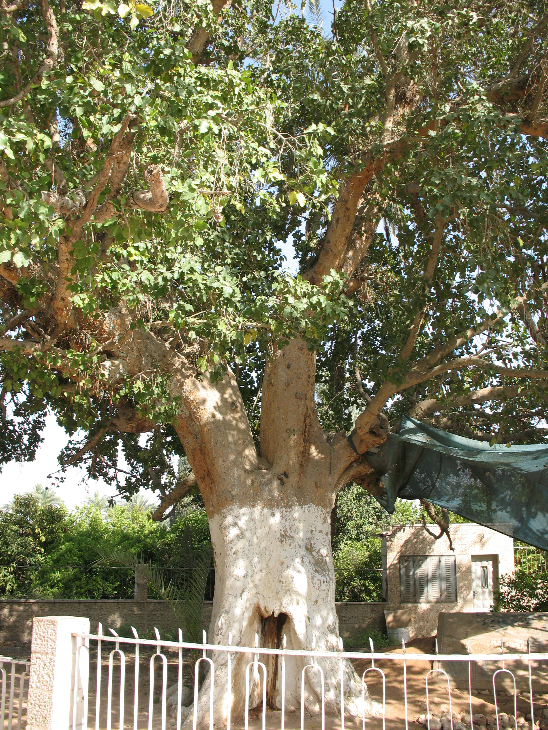
sycomore
Quel est cet arbre ?
A-t-il un sens ?
Le sycomore
est un figuier sauvage.
Sycomore à Jéricho

Slide 12
sycomore
Amos 7, 14-15 Amos répondit à Amazias : Je n’étais pas prophète ni fils de prophète ; j’étais bouvier, et je soignais les sycomores. Mais le Seigneur m’a saisi quand j’étais derrière le troupeau, et c’est lui qui m’a dit : Va, tu seras prophète pour mon peuple Israël.
Jean 1, 47-48 Lorsque Jésus voit Nathanaël venir à lui, il déclare à son sujet : Voici vraiment un Israélite : il n’y a pas de ruse en lui. Nathanaël lui demande : D’où me connais-tu ? Jésus lui répond : Avant que Philippe t’appelle, quand tu étais sous le figuier, je t’ai vu.

Slide 13
sycomore
Le figuier sauvage est interprété comme le symbole de la Torah, la loi d’amour de Dieu.
Amos qui soignait les sycomores a été appelé à être prophète, à proclamer la Loi.
Zachée, sur son arbre, serait-il monté sur la Loi ?
Ambroise de Milan (docteur de l'Eglise - 340-397)
Nathanaël est sous l'arbre car sous la Loi ; Zachée est sur l'arbre car au-dessus de la Loi. L'un défend le Seigneur en secret, l'autre le prêche publiquement. L'un cherchait encore le Christ dans la Loi, l'autre déjà plus haut que la Loi, abandonnait ses biens et suivait le Seigneur.
Puis-je, comme Zachée, monter sur l’arbre de la Loi d’amour, pour chercher à voir le Christ ?

Slide 14
05 Arrivé à cet endroit, Jésus leva les yeux et lui dit : « Zachée, descends vite : aujourd’hui il faut que j’aille demeurer dans ta maison. »

Slide 15
descends vite
Après avoir grimpé,
il s’agit de descendre.
Est-ce une façon de parler?
Si oui, de quoi ?
Dans quelle maison
Jésus veut-il demeurer ?
Y aurait-il un autre sens ?

Slide 16
descends vite
Jean 3, 12-13 Car nul n’est monté au ciel sinon celui qui est descendu du ciel, le Fils de l’homme. Monter, Descendre, cela nous évoque l’Incarnation.
Dieu descend et se fait homme.
Y a-t-il un enjeu pour Zachée à descendre de l’arbre ?
Jean 14, 23 Jésus répondit :
Si quelqu’un m’aime, il gardera ma parole ; mon Père l’aimera, nous viendrons vers lui et, chez lui, nous nous ferons une demeure.

Slide 17
descends vite
Descendre peut évoquer le fait de revenir à l’humanité, telle qu’elle est ! Affronter la vie, la mort…
Jésus l’a vécu et Zachée doit l’expérimenter à sa suite.
Il y a une urgence du Salut, celle d’accueillir Jésus, Fils de Dieu !
Le Christ s'invite chez Zachée.
Il veut demeurer en lui.
Il s’invite chez nous, en nous, dans notre demeure, notre intimité.
Comment l'accueillir ?

Slide 18
06 Vite, il descendit et reçut Jésus avec joie.

Slide 19
Descendit et reçut
Que veut dire descendre et recevoir Jésus ? Serait-ce une démarche intérieure ?

Slide 20
Descendit et reçut
Genèse 22, 14-17 Abraham, sur la montagne, qu’on appelle aujourd’hui : Sur-le-mont-le-Seigneur-est-vu, a reçu le projet de la promesse de Dieu pour lui et sa descendance, il redescend et devient le père des croyants.
Luc 10, 38-42
Marthe et Marie reçoivent Jésus dans leur maison.
Marthe s'agite pour le service.
Marie s'assoit aux pieds de Jésus pour écouter sa parole.
Ce sont deux attitudes pour des disciples de recevoir Jésus.
A la messe, nous recevons le Corps du Christ.

Slide 21
Descendit et reçut
Zachée redescend sur terre, transformé, croyant. C'est bien dans notre vie, après une expérience de montée, que nous rencontrons le Christ, que nous le recevons.
Deux attitudes complémentaires, en chacun de nous Recevoir Jésus, c’est écouter sa Parole et servir.
Recevoir Jésus, c’est communier,
c’est recevoir le Corps du Christ dans l’Eucharistie,
c‘est devenir ce que nous recevons, le Corps du Christ.
Quelle démarche intérieure pour nous aujourd’hui ?

Slide 22
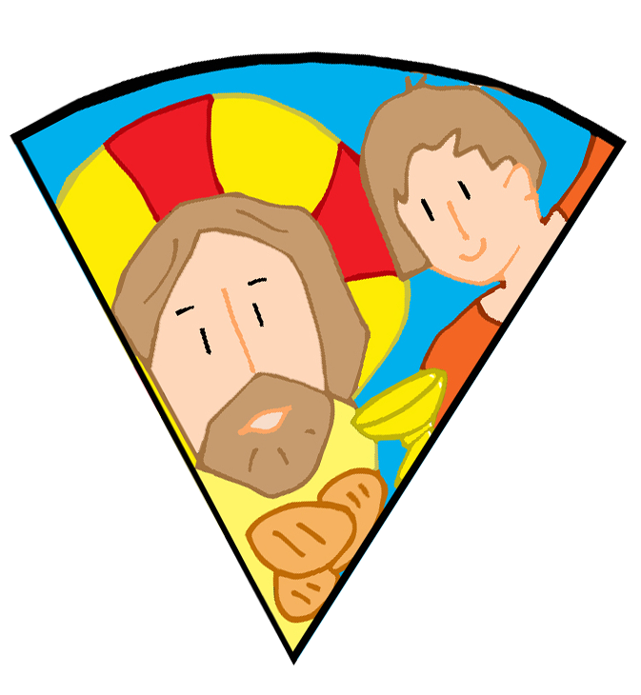
07 Voyant cela, tous récriminaient : « Il est allé loger chez un homme qui est un pécheur. »

Slide 23
pécheur
Zachée est-il pécheur ?
Qu’est ce qu’un pécheur ?
A l’époque, il suffit d’être en contact avec l’occupant romain pour être qualifié de pécheur.
On définit aujourd’hui pécheur
comme celui qui se coupe de l'amour de Dieu.
Jésus se rendant chez un pécheur se fait pécheur avec lui,
lui qui est sans péché.

Slide 24
pécheur
Luc 5, 08
Après la pèche miraculeuse :
A cette vue, Simon-Pierre tomba aux genoux de Jésus, en disant : Éloigne-toi de moi, Seigneur, car je suis un homme pécheur.
Jésus dit à Simon : Sois sans crainte,
désormais ce sont des hommes que tu prendras.

Slide 25
pécheur
Zachée serait-il la figure de l’humanité pécheresse ?
Humanité qui cherche son Salut ?
Jésus accueille les pécheurs, mange avec les pécheurs.
Il rejoint cette humanité pécheresse !
Il offre un salut. Il est le Salut !
Est-ce que je me reconnais pécheur et sauvé ?

Slide 26
08 Zachée, debout, s’adressa au Seigneur : « Voici, Seigneur : je fais don aux pauvres de la moitié de mes biens, et si j’ai fait du tort à quelqu’un, je vais lui rendre quatre fois plus. »

Slide 27
Debout
Être mis debout, être relevé, est une expression dans l’évangile pour dire la résurrection.
Je fais don
Il est possible de traduire les verbes
au présent de l’indicatif : Je fais don,
ou au futur immédiat : Je vais faire don.
Si on choisit le présent, Zachée est honnête car il fait ce que demande la Loi.
Si on choisit le futur, est-ce la rencontre qui le transforme ?

Slide 28
Exode 22, 06 Si un homme confie à son prochain de l’argent ou des objets pour qu’il les garde, et qu’on les vole dans la maison de celui-ci, le voleur, s’il est découvert, devra fournir en compensation le double de ce qu’il a pris.
La Loi demande de rendre le double.
Zachée rend le quadruple. Il va plus loin que la Loi.

Slide 29
La rencontre avec Jésus a transformé Zachée.
Il est debout, dans la posture du vivant, du ressuscité.
Remis debout par sa rencontre avec Jésus, il est rempli d'humilité et cherche à faire la vérité en lui.
Une attitude d’humilité et de recherche de vérité que nous pouvons connaître !

Slide 30
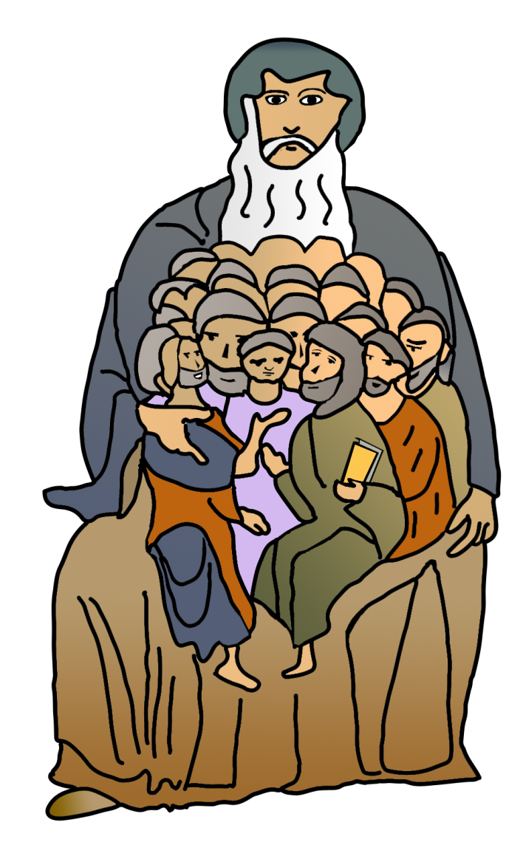
09 Alors Jésus dit à son sujet :
« Aujourd’hui, le salut est arrivé pour cette maison, car lui aussi est un fils d’Abraham. »

Slide 31
Pourquoi Zachée est-il appelé
fils d’Abraham ?
Qui est Abraham ?

Slide 32
Genèse 12-25 nous raconte toute l’histoire d’Abraham :
-son départ vers une terre inconnue en réponse à un appel ;
-la promesse d’une descendance nombreuse, d’un avenir ;
-le sacrifice du fils demandé, accepté et non accompli ;
-le Père des croyants.
Galates 6, 6-9 C’est ainsi qu’Abraham eut foi en Dieu, et il lui fut accordé d’être juste. Comprenez-le donc : ceux qui se réclament de la foi, ce sont eux, les fils d’Abraham. Ils sont bénis avec Abraham, le croyant.

Slide 33
Zachée, est la figure de celui qui vit déjà en suivant la Loi d’amour.
Il entre dans le Salut : il est véritable fils d’Abraham,
croyant en une espérance, en un avenir.
Il est sauvé par celui
qui est à la fois Homme et Dieu.
Jésus est lui-même ce fruit de l’arbre de vie
qui sauve ce qui est perdu !
Nous sommes à la suite de Zachée des fils d’Abraham.

Slide 34
Synthèse finale Jésus proclame Zachée le juste, « fils d’Abraham ».
Comme Abraham, Zachée est un chercheur de Dieu. Il va « pour lui », pour se trouver, et trouver Dieu. Il monte sur son arbre avec son désir de rencontre. Il va vers sa vie, vers la réalisation de lui-même. Il monte sur l’arbre de la Loi car il est un fils de la Loi, observant tous ses commandements, et même quatre fois plus que ce que la Loi demande. Il monte pour voir de haut le pays que Dieu lui fera voir.

Slide 35
Jésus Fils de David Jésus, sur son chemin vers la croix, est proclamé par l’aveugle « Fils de David ». Il est bien le messie attendu, lui-même fils d’Abraham. Et il reconnait la foi de Zachée, lui aussi fils d’Abraham
Un homme pécheur Or, cet accomplissement passe par un homme considéré comme pécheur. Zachée est bien la figure de l’humanité, créée pécheresse et sauvée. Il est bien le fils de toutes les nations, qui sont capables de s’ouvrir et d’accueillir la promesse inaugurée par le passage de Jésus. Zachée n’est pas rendu juste par ses actes. Zachée perçoit la grâce, il se sait accepté. Jésus demeure en lui et Zachée accepte d’être accepté. Dieu nous déclare « juste » comme Zachée gratuitement.

Slide 36
Le Salut Jésus, Celui qui vient de Dieu, passe par notre humanité. Il est lui-même le Salut qui entre dans la maison. Sa mort résurrection nous ouvre l’entrée dans la terre promise à Abraham, apporte le salut à toutes les nations. « Aujourd’hui, le Salut est entré dans cette maison ».

Slide 37
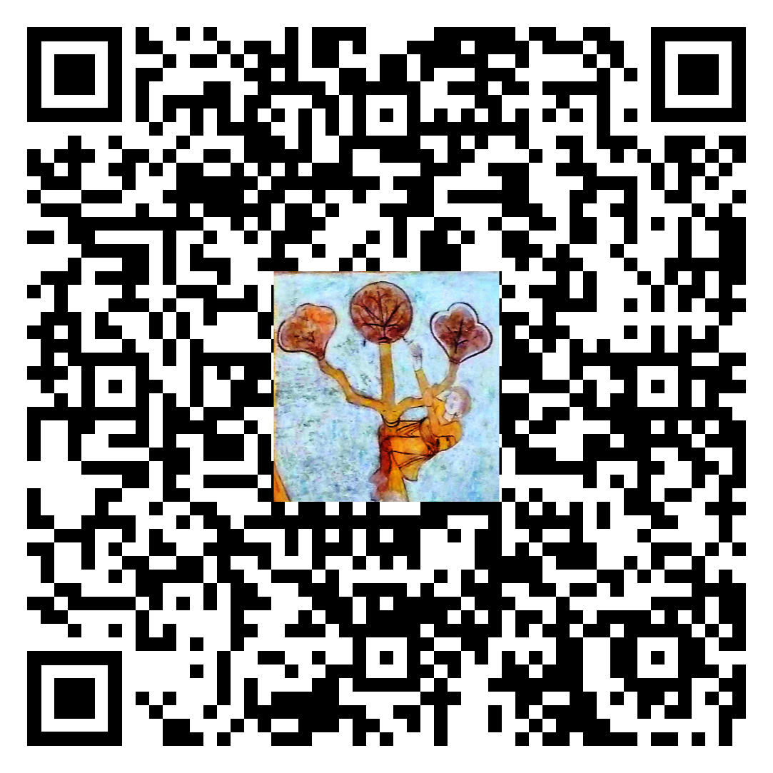
Catéchèse Par la Parole
Illustrations Chantal Lorge

